Slide 1
Подготовка к ОГЭ по географии. Разбор задания №11
Подготовила учитель географии
МБОУ «Локотская СОШ» Рыльского района
Луценко Елена Григорьевна

Slide 2
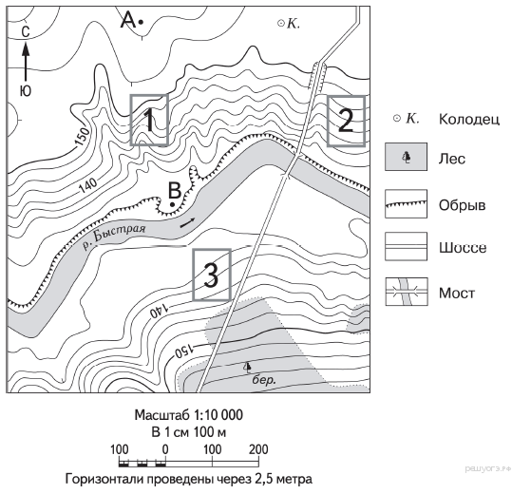
Задание №11 ОГЭ по географии
Задание №11 проверяет умение определять изменение рельефа местности на определенном участке топографической карты.
Необходимо уметь применять знания об изображении рельефа горизонталями.
Горизонтали – это линии на карте , соединяющие точки земной поверхности с одинаковой абсолютной высотой. На горизонталях указывают значения высоты в
мет метрах. метрах

Slide 3
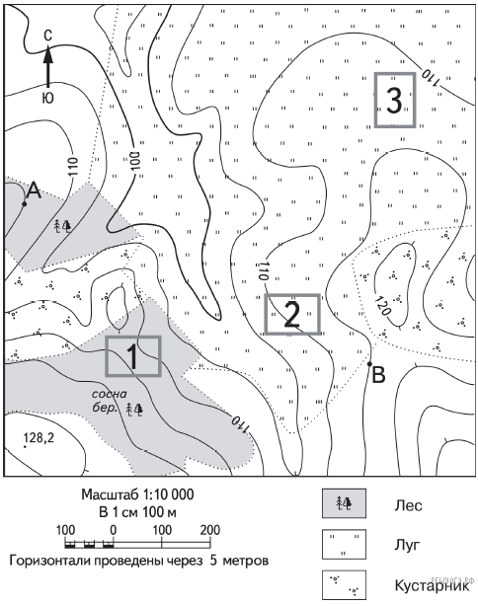
Для удобства расчетов в легенде указывают , через сколько метров проведены горизонтали.
Определить спуск или подъём в рельефе (прибавлять 2,5 м или отнимать от уже известного значения высоты, указанной на горизонтали) можно при наличии водного объекта (реки, ручья), всегда к реке идёт спуск, а также при помощи бергшрихов, которые показывают направление склона. Но на картах в заданиях не всегда показаны бергштрихи, поэтому лучше ориентироваться на водные объекты.

Slide 4
Чтобы отличить холм от впадины, необходимо обратить внимание на бергштрихи

Slide 5
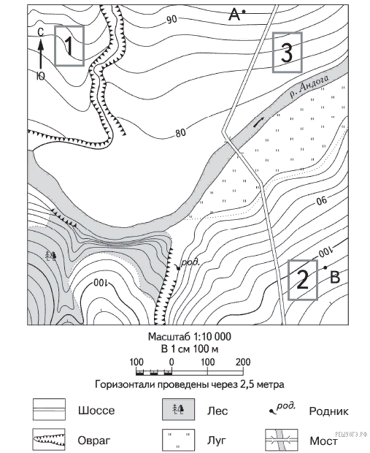
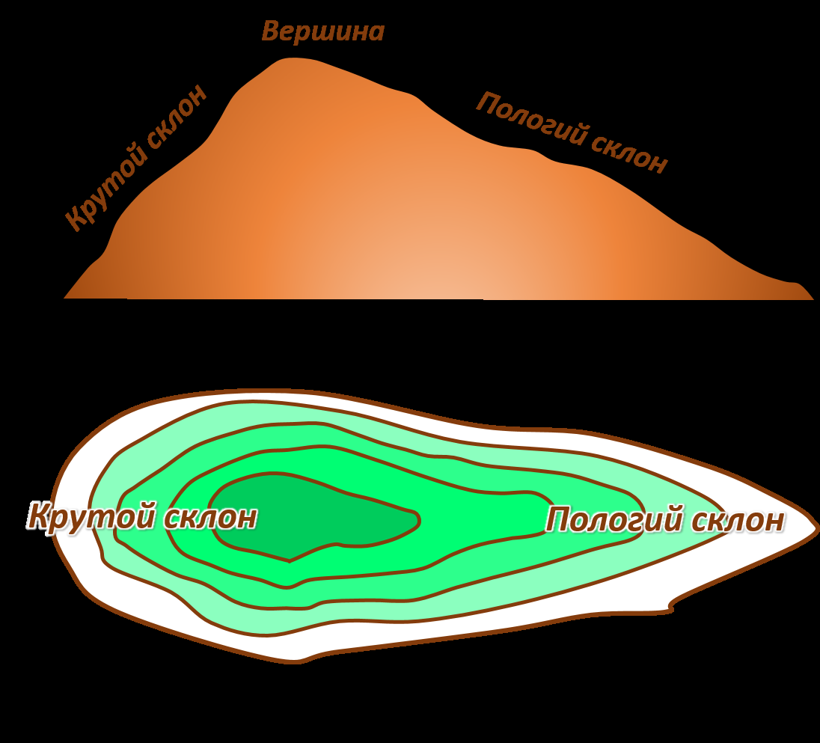
Горизонтали помогают определять крутизну склонов. Если горизонтали расположены близко друг к ругу , то склон крутой, если далеко друг от друга, то склон пологий.

Slide 6
АЛГОРИТМ ВЫПОЛНЕНИЯ ЗАДАНИЯ
Внимательно рассмотри топографическую карту, её условные обозначения, через сколько метров проведены горизонтали;
найди заданные точки и соедини их линией;
- по местным признакам определи в каком направлении идёт понижение рельефа;
- найди подписанные горизонтали и горизонтали, расположенные ближе всего к заданным точкам;
- определи на карте высоту точки А, найди профиль (профили) на которых высота точки соответствует карте, исключи те профили, где она не соответствует и больше их не рассматривай;
- определи на карте высоту точки В, найди профиль (профили) на которых высота точки соответствует карте, исключи те профили, где она не соответствует и больше их не рассматривай;
- если осталось более одного профиля, то проанализируй профиль местности на карте и выбери подходящий профиль в задании

Slide 7
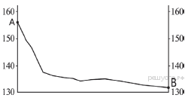
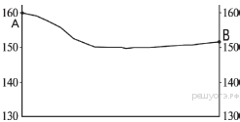
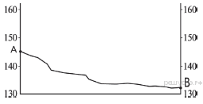
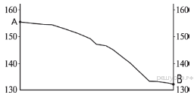
Задание № 11 (пример 1) На ри­сун­ках представлены ва­ри­ан­ты профиля ре­лье­фа местности, по­стро­ен­ные на ос­но­ве карты по линии А—В раз­ны­ми учащимися. Какой из про­фи­лей построен верно?
1
2
3
4

Slide 8
Алгоритм выполнения задания (пример 1)
1. Найди точки А и В на карте. Линией соединяем данные точки.
2. Определяем высоту точек А и В, обращая внимание, через сколько метров проведены горизонтали. (В данном задании горизонтали проведены через 2,5 м), чтобы понять направление склона, необходимо обратить внимание, что линия АВ направлена к реке, значит понижение будет к реке.
3. Также бергштрихи и цифры на горизонталях покажут направление склона
4. Ближайшая горизонталь от т.А 150м . От нее считаем высоту т.А, прибавляя 2,5 м. Точка А находится на высоте примерно 156 м, точка В на высоте примерно 131 м.
5. Обращаем внимание на характер рельефа, как изображены горизонтали: если близко друг к другу – склон крутой, если далеко – пологий.
От точки А горизонтали расположены дальше друг от друга, значит, склон идет полого, а затем горизонтали сближены, к точке В склон более крутой.
6. Анализируем профили. По данным критериям подходит профиль №4

Slide 9
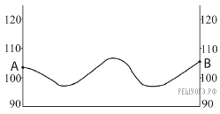
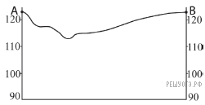
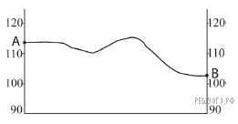
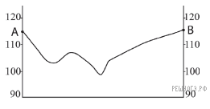
Задание 11 (пример 2) На рисунках представлены варианты профиля рельефа местности, построенные на основе карты по линии А—В разными учащимися. Какой из профилей построен верно?
1
2
3
4

Slide 10
ОТВЕТ (пример 2)
1
2
3
4
Правильный ответ указан под номером 4
А и В находятся на одной высоте — 115 м. По этому показателю подходит только ответ 4. Этот профиль совпадает с рельефом, здесь указано двойное снижение высоты.

Slide 11
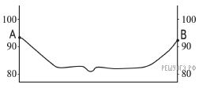
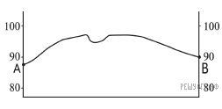
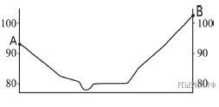
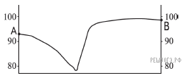
ПРИМЕР 3 . На рисунках представлены варианты профиля рельефа местности, построенные на основе карты по линии А—В разными учащимися. Какой из профилей построен верно?
1
2
3
4

Slide 12
ОТВЕТ (пример 3 )
1
2
3
4
Правильный ответ указан под номером 3
Точка А на высоте 92,5 м. Далее — снижение почти до 80м, река, почти пологий берег и далее повышение к точки В до высоты 102,5.

Slide 13
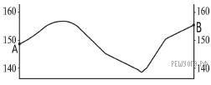
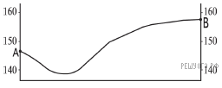
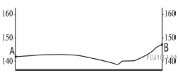
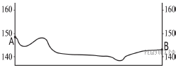
ПРИМЕР 4. На рисунках представлены варианты профиля рельефа местности, построенные на основе карты по линии А—В разными учащимися. Какой из профилей построен верно?
1
2
3
4

Slide 14
ОТВЕТ (пример 4. )
1
2
3
4
Правильный ответ указан под номером 1
Точка А лежит на отметке примерно 148 м, точка В на высоте 155 м , только в профиле №1 т. В имеет высоту 155 м. Но для убедительности проанализируем характер рельефа местности по линии АВ: сначала поднимемся на вершину холма, затем спуск к реке и подъем к точке В.

Slide 15
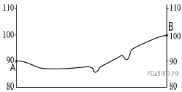
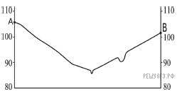
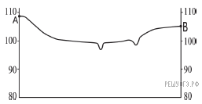
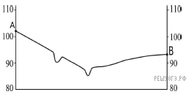
ПРИМЕР 5. На рисунках представлены варианты профиля рельефа местности, построенные на основе карты по линии А—В разными учащимися. Какой из профилей построен верно?
)
1
2
3
4

Slide 16
ОТВЕТ (пример 5. )
1
2
3
4
Правильный ответ указан под номером 2.
Точка А лежит на отметке 107 м. К реке Голубой — спуск до высоты 90 м. После реки подъем. На высоте около 95 метров впадина. После неё подъем до высоты 102 м.

Slide 17
Удачи на экзамене!
Спасибо за внимание!

